Slide 1


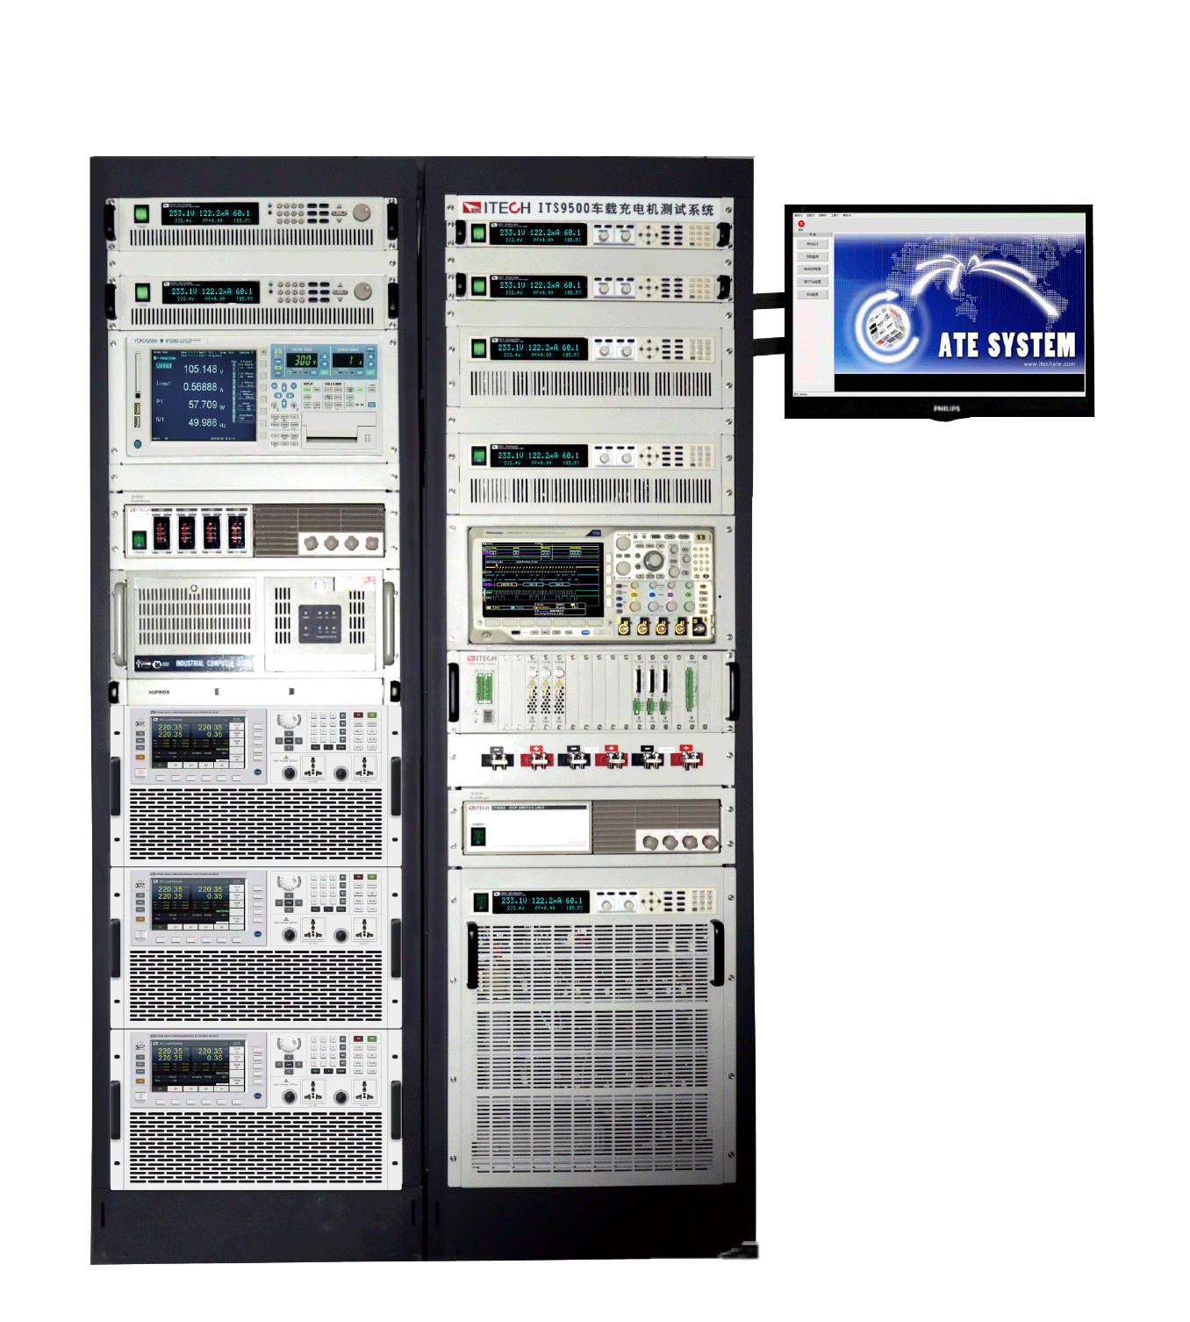
与“艾 ”同行，“测”享绿色未来
——艾德克斯汽车充电桩&车载充电机/动力电池/汽车电子/接线盒测试解决方案

Slide 2
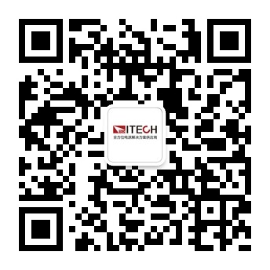
扫描二维码关注“艾德克斯电子”微信公众号，填写调查问卷，就有机会获得精美奖品！

Slide 3

新能源汽车发展趋势
开发设计，产业化，商业化，难易程度
电动汽车是未来汽车行业发展趋势，随着技术越来越成熟、成本越来越低、基础设施越来越完善，电动汽车时代也离我们越来近。车载充电机作为电动汽车关键零部件之一，对于电动汽车的普及起到了至关重要的作用。
新能源汽车
燃料电池汽车
纯电动汽车
油/电混合动力汽车
燃气汽车
醇醚燃料汽车
传统的汽柴油
内燃机汽车
基本完全依靠石油能源的汽车时代
石油能源汽车向其他清洁能源转型
基本单一的新能源汽车时代

Slide 4
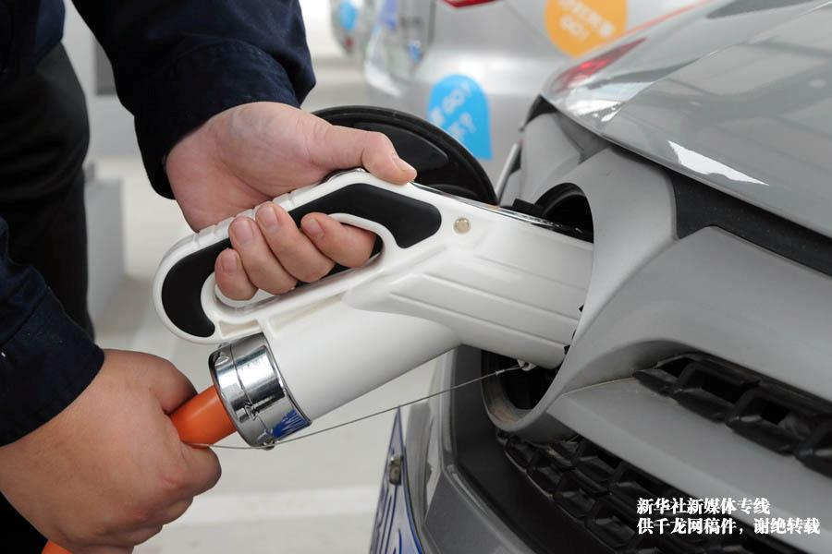
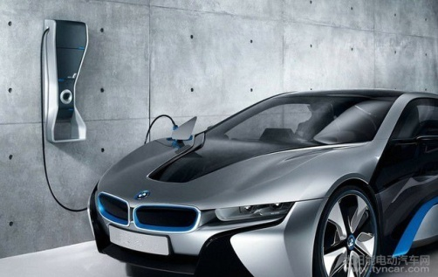
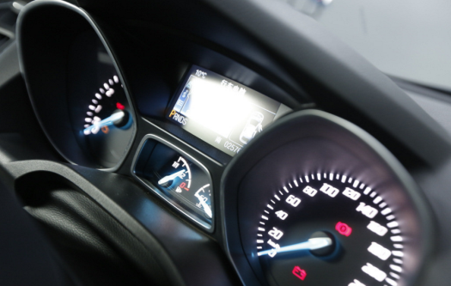
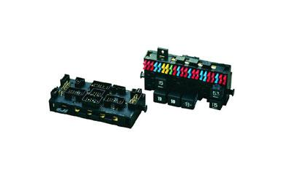
ITECH测试解决方案
充电桩/车载充电机测试方案
动力电池测试方案
汽车电子测试方案
汽车接线盒测试方案

Slide 5
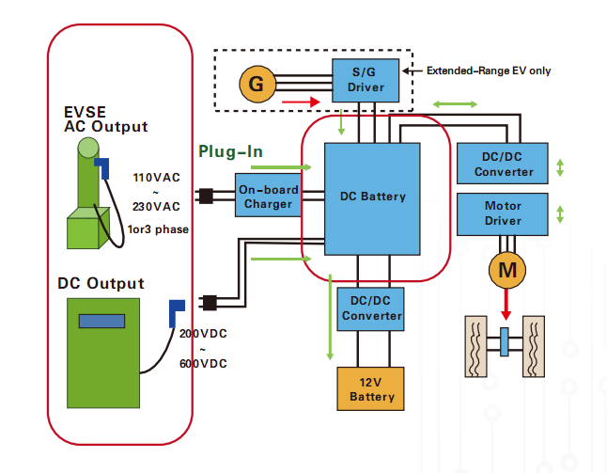
充电桩/车载充电机测试方案
艾德克斯充电桩/车载充电机测试方案全部符合GB标准
GBT18487.1电动汽车传导充电系统第1部分通用要求2015 ;
GBT20234.1电动汽车传导充电用连接装置第1部分通用要求2015 ;
GBT20234.2电动汽车传导充电用连接装置第2部分交流充电接口2015 ;
GBT20234.3电动汽车传导充电用连接装置第3部分直流充电接口2015 ;
GBT27930电动汽车非车载传导式充电机与电池管理系统之间的通信协议2015 .
电动汽车结构示意图

Slide 6
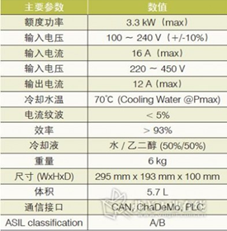
充电桩/车载充电机测试方案
车载充电机测试
车载充电机简介
车载充电机也就是人们常说的慢充，所依赖的基础设施成本较低，一般用普通的家用插座就可以充电。对于私家车主来说，慢充不仅方便，而且有利于延长电池的使用寿命。
* 某品牌充电机参数表

Slide 7
充电桩/车载充电机测试方案
车载充电机测试
车载充电机简介
市电
输入整流滤波
高频逆变器
高频逆变器
输出整流滤波
蓄电池
测试软件
GPBT驱动电路
电压电流采集电路
辅助电源
控制器
温度检测处理电路
* 车载充电机原理图

Slide 8
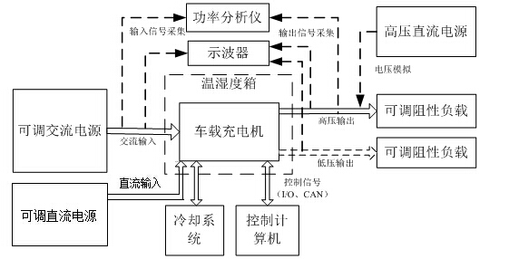
充电桩/车载充电机测试方案
车载充电机测试
测试框图
车载充电机对所有电动汽车（包括插电式混合动力车和增程式电动车）都是必不可少的装备，即使是换电为主的电动汽车，通常也需配备一个车载充电机。

Slide 9
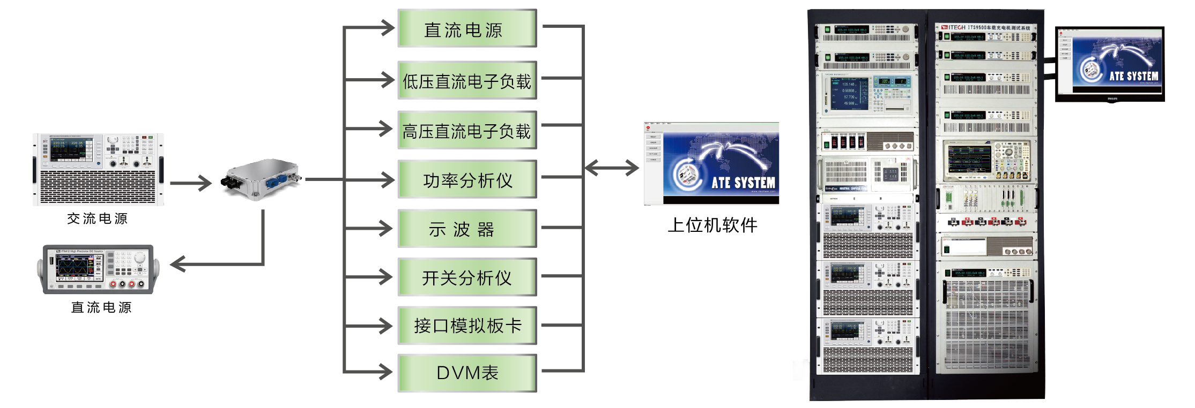
充电桩/车载充电机测试方案
车载充电机测试
艾德克斯方案系统架构

Slide 10
充电桩/车载充电机测试方案
车载充电机测试
艾德克斯方案优势
实现对充电机本身的控制，操作方便
充电机依据电池管理系统（BMS）提供的数据，能动态调节充电电流或电压参数，进行智能充电
兼容各类车载充电机协议
符合国家测试标准
完善的测试项目
客制化的报表
简易化的操作界面
用户权限设定功能

Slide 11
充电桩/车载充电机测试方案
车载充电机测试
艾德克斯方案实现对充电机本身的控制，操作简单
艾德克斯充电机测试系统不仅可以实现对测试系统硬件的控制，也能实现对充电机本身的控制和监控
一般测试方案流程
艾德克斯测试方案流程
艾德克斯充电机测试系统
一般充电机测试系统
充电机控制系统
一套软件完成全部操作
软件
软件1
软件2
充电机测试系统
充电机测试系统

Slide 12
充电桩/车载充电机测试方案
车载充电机测试
艾德克斯方案实现对充电机本身的控制，操作简单
实现原理
一般测试方案步骤
艾德克斯测试方案步骤
软件1
软件
执行编辑的其他测试项
执行编辑的其他测试项
执行带载性能测试
执行带载性能测试
重启充电机，打开输出
测试异常，充电机OT保护，关闭输出
测试异常，自动判定异常，重启充电机
测试正常
测试正常
跳转：软件2

Slide 13
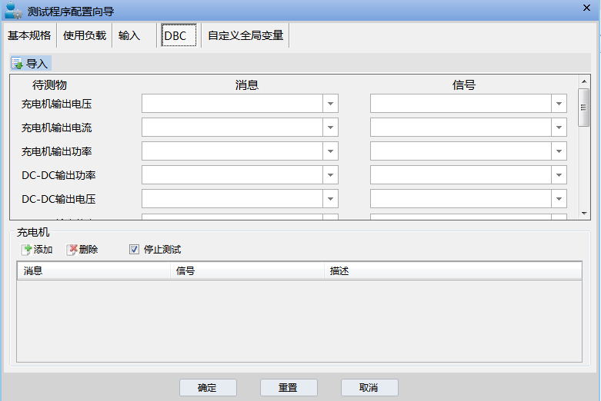
充电桩/车载充电机测试方案
车载充电机测试
艾德克斯方案兼容各类车载充电机协议
车载充电机和BMS电池管理系统，均采用CAN总线通信方式，DBC 文件是通用的CAN数据采集，分析等协议文件，它包含发送和接收的报文以及报文的ID等。艾德克斯测试系统软件增加了导入DBC文件的功能，可实现对不同厂家，不同类型的充电机进行测试。

Slide 14
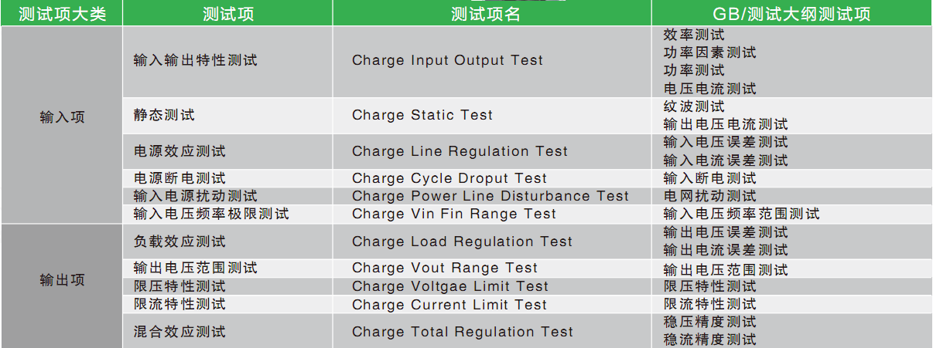
充电桩/车载充电机测试方案
车载充电机测试
艾德克斯方案拥有完善的测试项目——输入、输出、保护、时序、特殊项
* 除了以上国标要求的测试项目外，艾德克斯还可根据客户的实际测试需求，进行量身定制测试项目

Slide 15
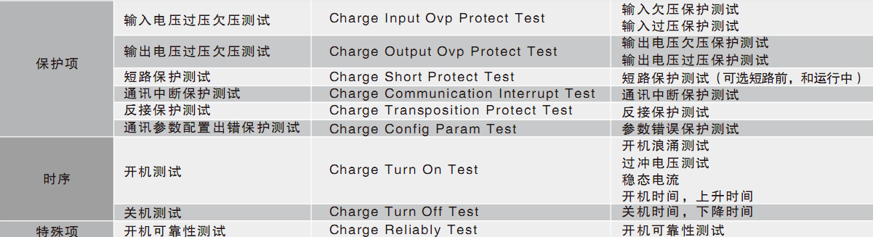
充电桩/车载充电机测试方案
车载充电机测试
艾德克斯方案拥有完善的测试项目——输入、输出、保护、时序、特殊项
* 除了以上国标要求的测试项目外，艾德克斯还可根据客户的实际测试需求，进行量身定制测试项目

Slide 16
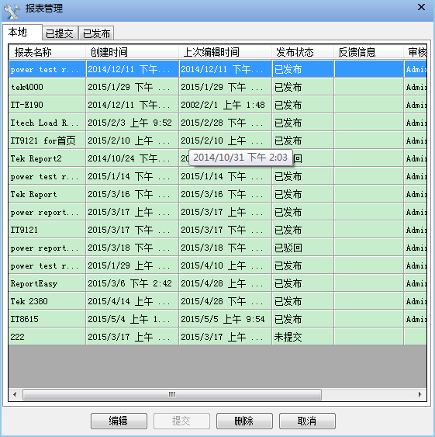
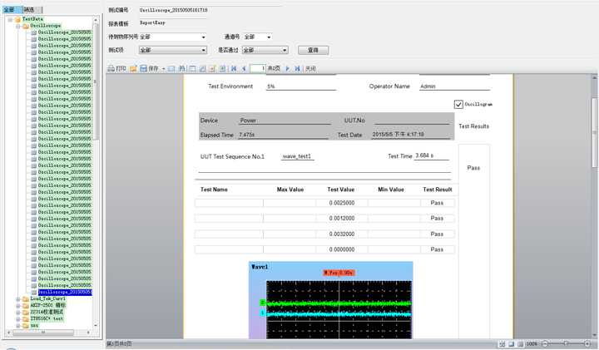
充电桩/车载充电机测试方案
车载充电机测试
艾德克斯方案拥有客制化的报表

Slide 17
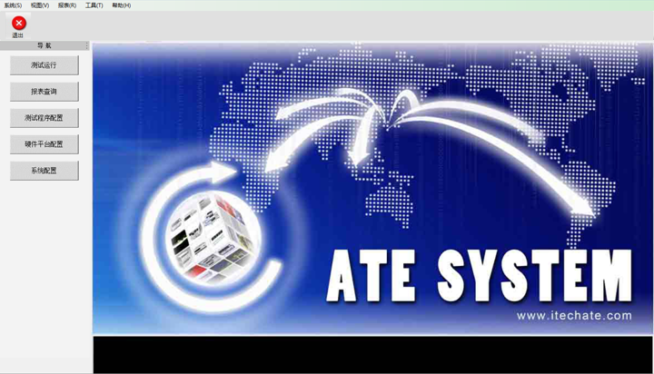
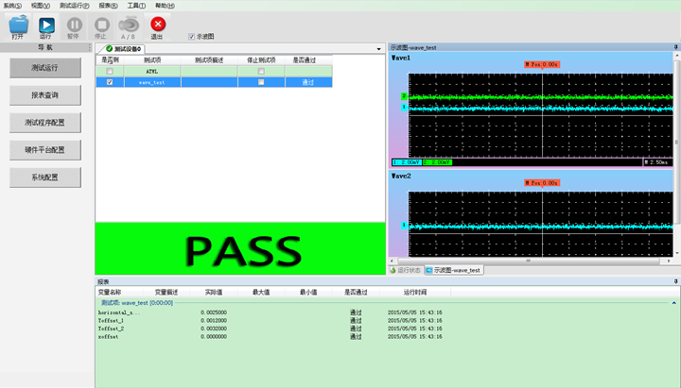
充电桩/车载充电机测试方案
车载充电机测试
艾德克斯方案拥有简化的操作界面

Slide 18
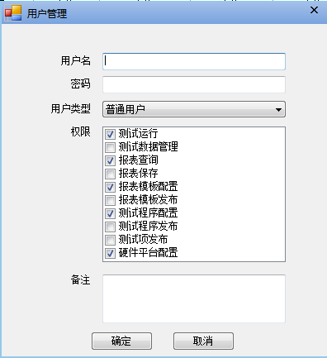
充电桩/车载充电机测试方案
车载充电机测试
艾德克斯方案的用户权限设定
对于产线生产，大批量生产时有操作人员误改系统设置而导致测试失效，甚至损坏设备，烧毁待测产品事故。
艾德克斯测试方案可根据不同的用户设定对应的权限，例如产线操作工人只需开放测试运行，报表查询功能就可以。这样可以避免由于工人误设置而导致的事故。

Slide 19
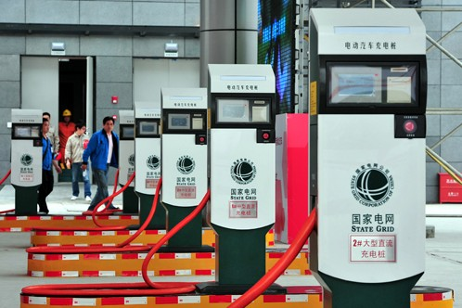
充电桩/车载充电机测试方案
电动汽车行驶离不开充电桩
充电桩其功能类似于加油站里面的加油机，可以固定在地面或墙壁，安装于公共建筑（公共楼宇、商场、公共停车场等）和居民小区停车场或充电站内，可以根据不同的电压等级为各种型号的电动汽车充电。充电桩的输入端与交流电网直接连接，输出端都装有充电插头用于为电动汽车充电。

Slide 20
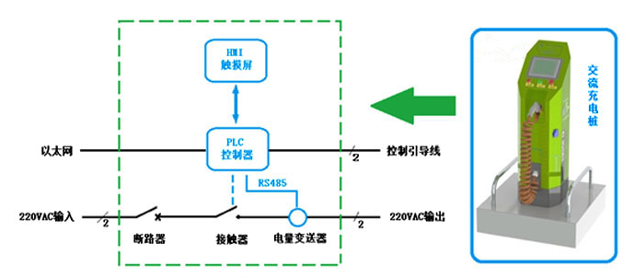
充电桩/车载充电机测试方案
交流充电桩测试
交流充电桩充电简介

Slide 21
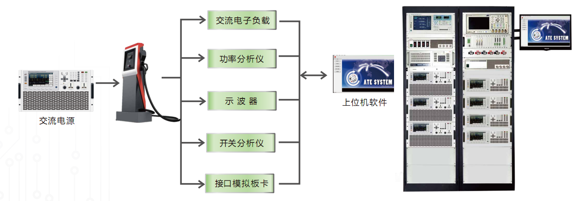
充电桩/车载充电机测试方案
交流充电桩测试
交流充电桩输出交流电，需要通过车载充电机进行AC/DC转换后，才能对动力电池进行充电。

Slide 22
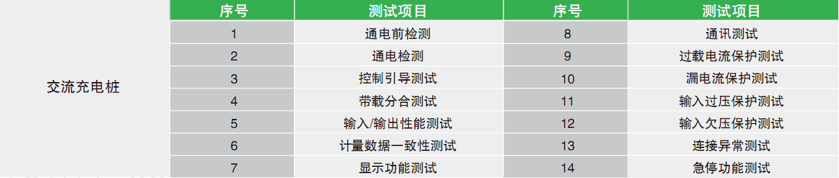
充电桩/车载充电机测试方案
交流充电桩测试
测试项目

Slide 23
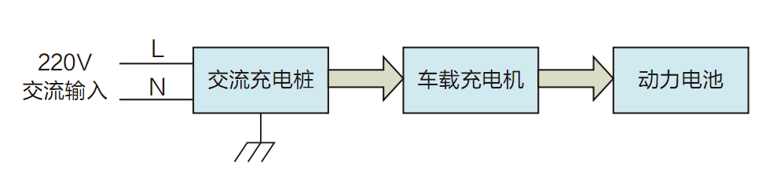
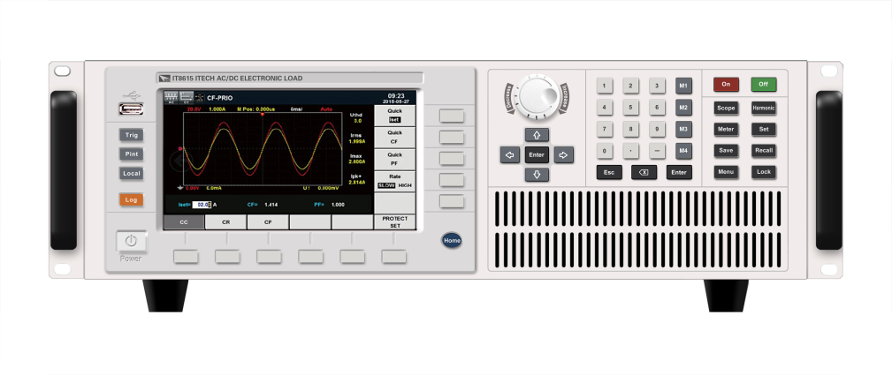
充电桩/车载充电机测试方案
交流充电桩测试
  在测试时，交流电子负载模拟车载充电机，给DUT带载

Slide 24
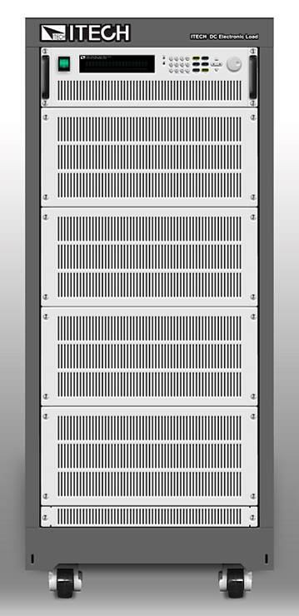
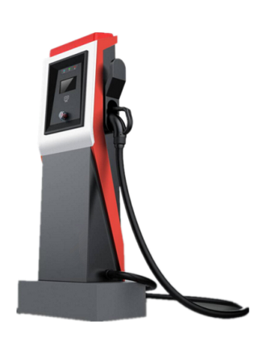
充电桩/车载充电机测试方案
交流充电桩测试
Challenge
如何解决功率问题？
IT8600系列单机功率最高可达14.4KVA！
充电桩内部单个模块的测试，使用IT8615完成
充电桩整体测试，使用IT8616~IT8628大功率机型完成

Slide 25
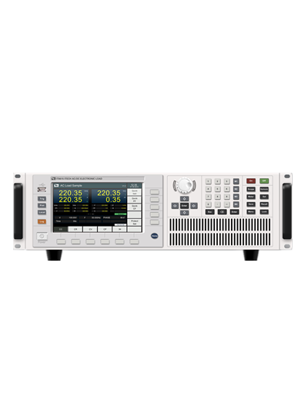
充电桩/车载充电机测试方案
交流充电桩测试
Challenge
如何满足交流充电桩测试的频率需求？？
IT8600频率范围广，完全覆盖交流充电桩测试的频率范围需求
45~450Hz
47~63Hz

Slide 26
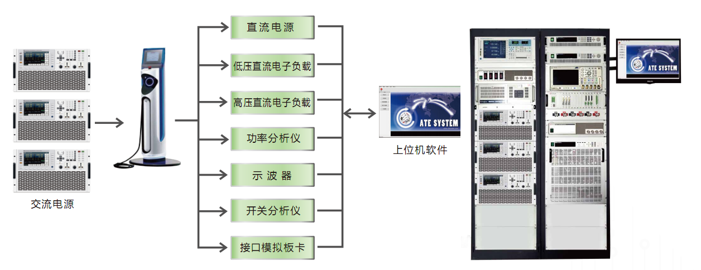
充电桩/车载充电机测试方案
直流充电桩测试

Slide 27
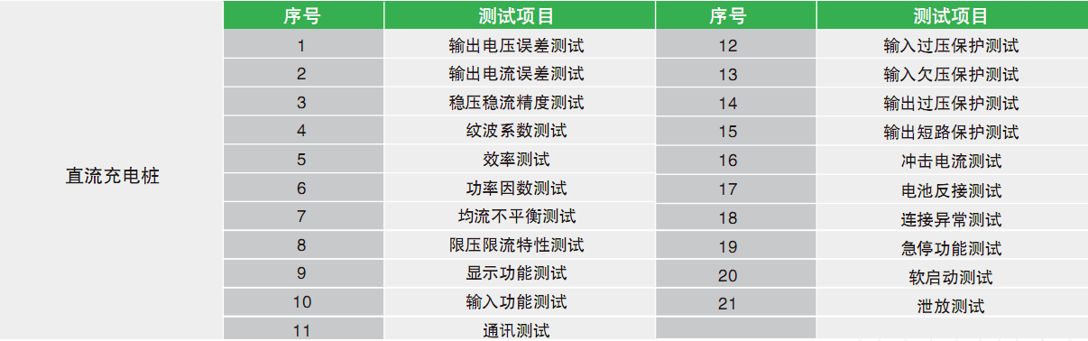
充电桩/车载充电机测试方案
直流充电桩测试

Slide 28
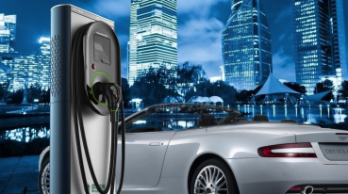
充电桩/车载充电机测试方案
直流充电桩测试
直流充电桩功率：
80KW
100KW
120KW
直流充电桩充电模式：
CC/CV等多种模式混合充电

Slide 29
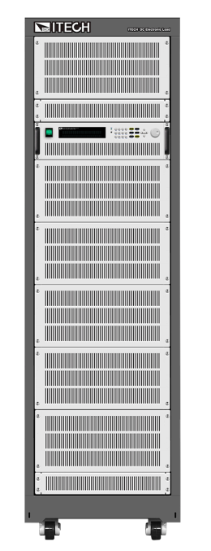
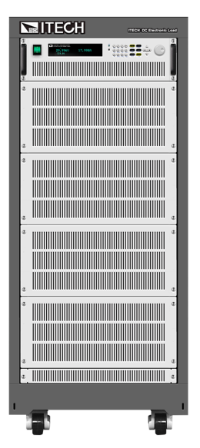
充电桩/车载充电机测试方案
直流充电桩测试产品
——IT8900直流电子负载系列可最大功率600KW
45KW型号
适用于25KW充电桩模块测试
90KW型号
适用于60KW充电桩测试
24KW型号
适用于15KW充电桩模块测试

Slide 30
ITECH测试解决方案
充电桩/车载充电机测试方案
动力电池测试方案
汽车电子测试方案
汽车接线盒测试方案

Slide 31
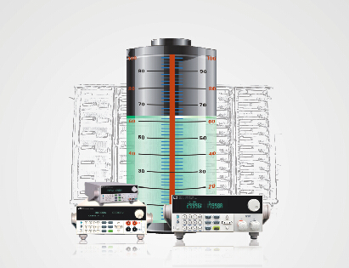
动力电池测试方案
动力电池的性能都直接决定了终端用户的满意度。
艾德克斯完整的测试方案包含电池芯、电池模组和电池包的基本性能测试，循环性能测试和安全性能测试。
艾德克斯还提供使用电池模拟器去测试电池的方案，相比较于去使用一个真实的电池进行测试，通过模拟电池特性去测试电池有着非常多的好处。
动力电池测试标准
GB/T 31484-2015
GB/T 31485-2015
GB/T 31486-2015
GB/T 31467.1/2/3-2015
GB/T 18384.1/2/3—2015

Slide 32
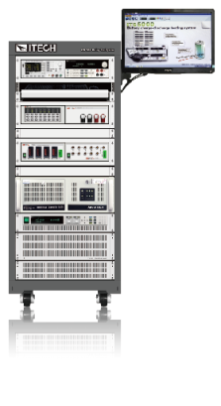
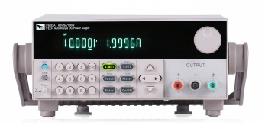
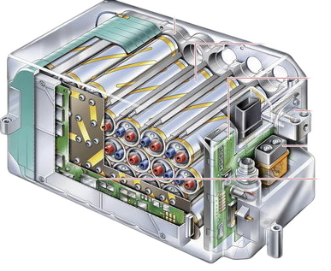
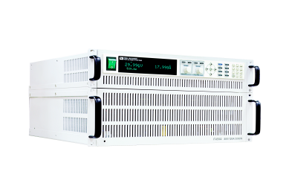
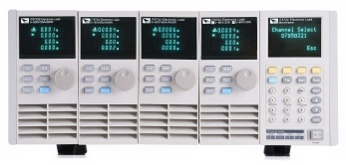
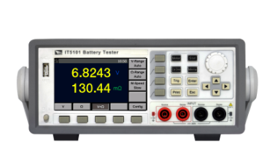
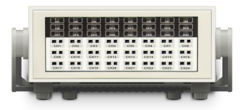
动力电池测试方案
IT6500、IT6900、IT6700H ……
自动测试
充电用电源
ITS5300 自动电池测试系统
放电用电子负载
电池模拟
测试内阻
测试温度
IT8700、IT8800、IT8500+ ……
IT6500C+功率耗散器
IT5100内阻测试仪、IT5600温度采集仪 ……

Slide 33
动力电池测试方案
基本性能
循环性能
安全性能
ITECH动
力
电
池
性
能
测
试
方
案
电池芯充/放电性能测试
电池循环寿命测试
电池芯温度检测
电池容量测试
电池安全检测
电池芯内阻测试
电池包/模组温度检测
电池包/模组内阻测试
电池包/模组均充均放
电池包/模组充放电性能测试
BMS通信和VCU模拟
电池快速充放测试
测试锂电池保护板

Slide 34
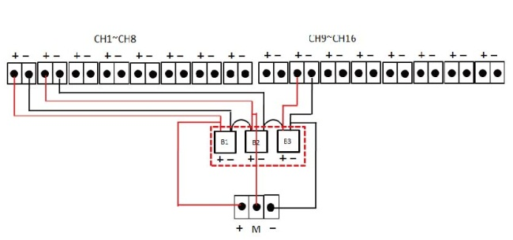
动力电池测试方案
基本性能测试——电池内阻测量
电池内阻是衡量电池性能的一个重要技术指标，是电池出厂筛选的一个必测项目。
内阻测量是一个比较复杂的过程，目前主要用交流内阻测量和直流放电法。
交流内阻测量
电池的内阻不是常数，在充放电过程中随时间不断变化。在线交流内阻测量可以快速准确的获得各个单体电池内阻的动态变化，从而判断电池是否失效。
Tips
艾德克斯交流内阻测试符合IEC标准：
提供在/离线两种测试
反映出整个寿命周期中内部单体电芯内阻所呈现的动态变化
可同时监控272个单体电芯
分辨率高达 0.1mV/0.1mΩ，满足《锂离子电池行业规范条件》中对多芯电池组的组成电池测试的要求

Slide 35
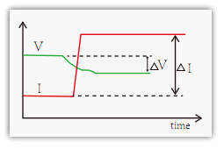
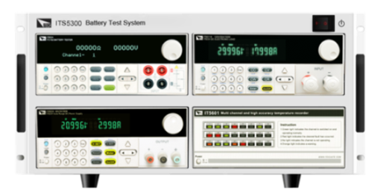
动力电池测试方案
基本性能测试——电池内阻测量
直流内阻测量
对于大型电池组应用，如动力电池来说，不能或不方便进行交流内阻的测量，一般通过直流内阻来评价电池组的特性。
直流放电法是一种接近于蓄电池工作方式的测试方法。直流内阻利用两次不同加载电流之电流差和电压差来计算DCR值。
通过艾德克斯ITS5300电池充放电测试系统，可以直接获得直流内阻
ITS5300电池充放电测试系统

Slide 36
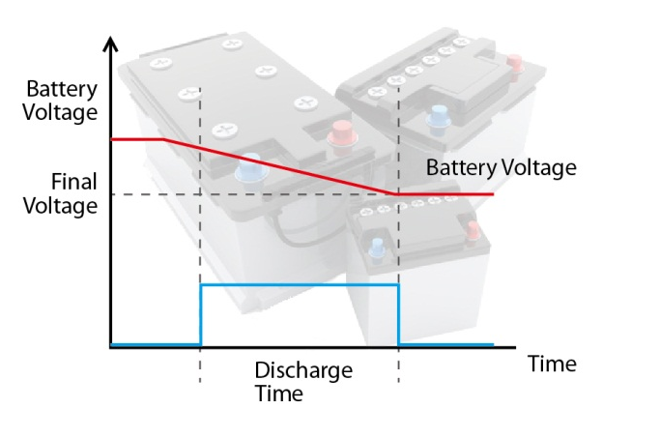
动力电池测试方案
基本性能测试——充放电性能测试
可以有效的模拟电池的实际使用状态
模拟可变的脉冲式的放电电流，成为新型的电池充放电系统的一个方向，且需要可以根据客户的使用需求，任意并灵活的模拟。
ITS5300电池充放电测试系统具备脉冲充放电能力，根据需求任意模拟电池充放电
  充电模式：CC/CV/脉冲充电
  放电模式；CC/CR/CW/脉冲放电

Slide 37
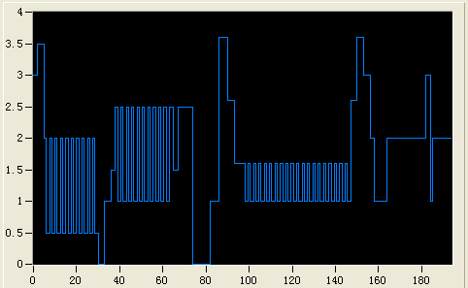
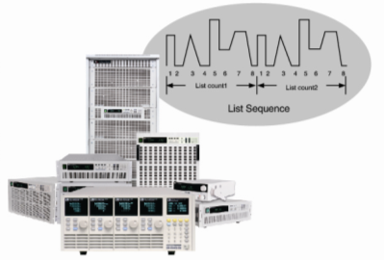
动力电池测试方案
基本性能测试——充放电性能测试
动态放电测试
电动汽车在行驶过程中，动力电池的放电波形是动态变化的，动态放电测试能够真实模拟动力电池在工作时的放电情况，准确测得续航能力。
IT8700/8800/8900电子负载系列具有高达25KHz的动态模式，在List模式下可调的电流上升下降速度可以完成复杂的任意电流变化模式，模拟动力电池工况。IT88/8900电子负载系列还可通过外部模拟量控制拉载电流，测试更加方便。
特殊航空领域电池放电时序图

Slide 38
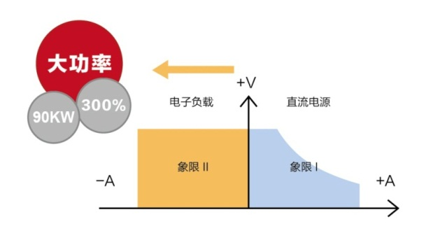

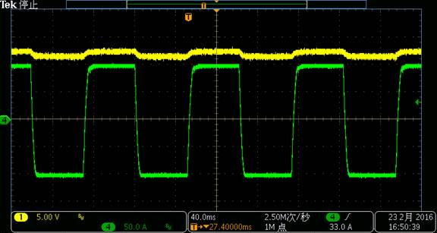
动力电池测试方案
基本性能测试——充放电性能测试
快速充放电测试
在电池充放电的过程中，高速的电流变化几乎可以认为是无缝切换的，为了测试电池电流变化的过程，则需要一台机器既可以吸收电流，也可以释放电流
传统的双象限电源在正负电流切换时，中间会存在短暂的跳变和不连贯现象。
艾德克斯提出的解决方案——IT6500C大功率直流电源+功率耗散器
IT6500C 系列作为一款高速的双象限电源具有Loop-Mode 功能，能够实现高速的源和载电流模式转换，从而在输出和吸收电流之间进行快速连续的无缝切换，有效避免电压或电流过冲。
无缝切换

Slide 39
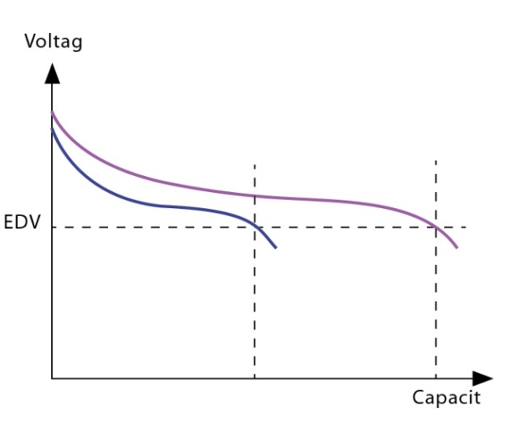
动力电池测试方案
基本性能测试——电池容量测试
不同放电倍率下计算的电池容量值也会不同。
通常大电流放电会缩短电池的寿命，因此电池容量一般以小倍率（如0.2C）放电，同时深度的放电会损坏电池
电池容量的计算是相对于一个截止电压而言，从起始电压到安全截止电压之间的放电容量为电池的有效容量值。
艾德克斯ITS5300电池充放电测试系统测试电池容量的时候，可以设置时间、电压、电流或最小容量为放电截止条件，更加安全。同时在软件界面中以曲线的形式来进行观察。
时间
电压
电流
容量

Slide 40
动力电池测试方案
基本性能
循环性能
安全性能
ITECH动
力
电
池
性
能
测
试
方
案
电池芯充/放电性能测试
电池循环寿命测试
电池芯温度检测
电池容量测试
电池安全检测
电池芯内阻测试
电池包/模组温度检测
电池包/模组内阻测试
电池包/模组均充均放
电池包/模组充放电性能测试
BMS通信和VCU模拟
电池快速充放测试
测试锂电池保护板

Slide 41

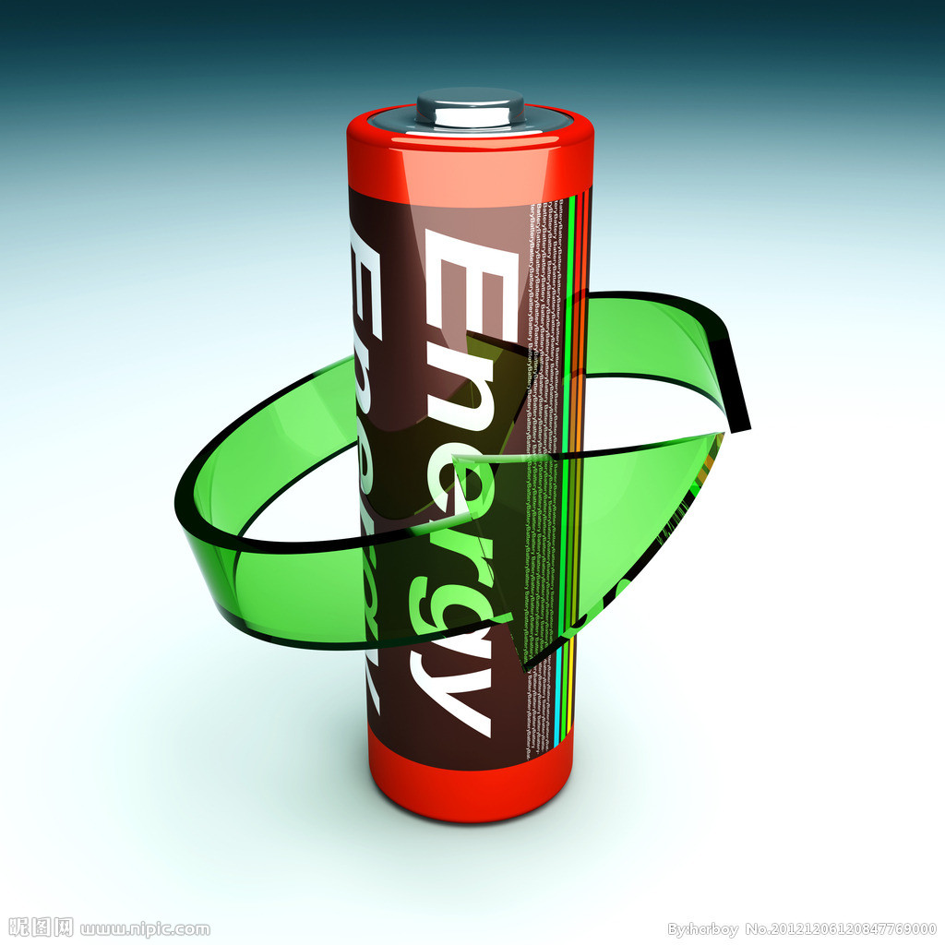

动力电池测试方案
循环性能测试——循环寿命测试
电池寿命是衡量电池性能的一个重要参数。
在一定的充放电制度下，电池容量降至某一规定疽之前，电池所能承受的循环次数，称为电池的循环寿命。
随着充放电次数的增加，由于内部氧化引起的内部电阻增加，会使得电池不能释放已存储的电量，电池的寿命逐渐终止。
电池的循环寿命受放电倍率，温度及充放电截止电压等因素的影响。

Slide 42

动力电池测试方案
循环性能测试——循环寿命测试
艾德克斯提出的解决方案——ITS5300电池充放电测试系统
锂电池一般能够充放300~500次。
规定锂电池标准循环寿命标准是反复循环500次后容量应在初容量的60%以上，因此通过循环充放电测试是评估各类电池生命周期的重要途径。
ITS5300电池充放电测试系统可以帮助用户直接测试出电池寿命，方便使用。

Slide 43
动力电池测试方案
基本性能
循环性能
安全性能
ITECH动
力
电
池
性
能
测
试
方
案
电池芯充/放电性能测试
电池循环寿命测试
电池芯温度检测
电池容量测试
电池安全检测
电池芯内阻测试
电池包/模组温度检测
电池包/模组内阻测试
电池包/模组均充均放
电池包/模组充放电性能测试
BMS通信和VCU模拟
电池快速充放测试
测试锂电池保护板

Slide 44

动力电池测试方案
安全性能测试——温度测试
动力电池的测试中，实时的监控温度变化可以更精准的分析每个单体电芯和电池组的性能。
由于电池模组中发热电芯体的密集摆放，中间区域必然热量聚集较多，边缘区域较少，温度传感器一般会放在电池模组中温度变化幅度最大的地点。
ITS5300 电池测试系统整合了ITECH 多通道温度采集仪，支持24个通道同步进行温度监控。测量范围宽达-200℃~2000℃，在确保测量宽范围的基础上做到0.5℃的测量精度、0.01℃解析度。

Slide 45

动力电池测试方案
安全性能测试——均充均放
电池一致性是影响电池模组/电池包的使用寿命、安全性和使用成本等的重要因素之一。
均衡充放电，是指在电池的使用过程中，对电池进行活化充放电，以达到均衡电池组中各个电池特性。
ITS5300电池充放电测试系统通过实时监测单体电池或电池组的电压，可对组中电压不平衡的单体电池进行独立充放电，从而有效提升电池组的可用容量，延长使用寿命。
ITS5300测试系统截图——均充均放

Slide 46
动力电池测试方案
安全性能测试——充放电安全测试
电池的安全性能测试：通常包括过充电测试、过放电保护测试、过放后恢复充电测试，短路保护。
艾德克斯提供的直流电源功率范围从72W到30KW，可完成过充电测试。
艾德克斯提供的直流电子负载功率范围从150W到55KW，含OCP测试，可以测试电池PACK的过电流保护点，含短路测试，可以测试电池的短路电流，同时完成过放后恢复充电的测试。
电池的产品质量和安全性能还取决于产品的生产过程控制。电池生产企业可以使用IT5100系列对各批次的电池产品进行抽样检验。
IT5100测量数据

Slide 47


动力电池测试方案
安全性能测试——电池保护板测试
电池保护板测试项目众多，主要包括充电过充保护电压精度，放电过放保护电压精度，保护电路电阻、电池保护电路板待机消耗电流等
锂电池保护板对测试设备的精度要求极高，如过充电压保护测试，需要模拟电芯的电压精度到达几个 mV。保护电路板的空耗电流也仅有几个 uA 。同样，响应时间也是电池保护板测试的重要指标。
过充电，容量虚大；
欠充电，容量利用不足
充电终止电压越高，电池寿命越短
充电终止电压与电池寿命的关系
充电终止电压对容量的影响

Slide 48

动力电池测试方案
安全性能测试——电池保护板测试
艾德克斯提出的解决方案——IT6400双极性直流电源&IT5100内阻分析仪
IT6400电压精度0.02%，高达100nA的高电流解析度，50%-100% LOAD时，IT6400恢复到50 mV 响应时间不超过50uS，满足电池保护板测试要求。
IT5100内阻测试仪电阻分辨率可达0. 1uΩ，也完全满足测试

Slide 49

动力电池测试方案
安全性能测试——VCU模拟及BMS通信
VCU和BMS在汽车行驶过程中，需要与电池组进行可靠通讯，通过CAN总线进行状态的采集输入及控制指令量的输出。
ITS5300电池充放电测试系统提供了实现BMS通信及VCU模拟的功能。一方面对上提供特殊指令的支持，集成到工步的指令序列中用于完成测试中的控制及数据处理，另一方面自身又负责对于CAN通信部分的协议解析，报文收发及相关数据的处理。界面部分提供对于CAN通信相关的DBC文件的导入，以便子模块可以自动解析处理不同的协议。

Slide 50

动力电池测试方案
自动测试

Slide 51


动力电池测试方案
自动测试——艾德克斯ITS5300电池充放电测试系统
自动化，节省人力
可扩展测试通道数
模块化，易于配置和维护
断电保护功能

Slide 52



动力电池测试方案
自动测试——艾德克斯ITS5300电池充放电测试系统

Slide 53

动力电池测试方案
电池模拟器测试电池——为什么要使用电池模拟器？
Advantage 1：大幅减少测试时间
使用IT6500C去模拟电池，可以有效的缩短电池测试时间

Slide 54

动力电池测试方案
电池模拟器测试电池——为什么要使用电池模拟器？
Advantage 2：提供重复性测试的结果
采用手动测试真实的电池，由于长时间操作其中必定还包含了操作人员的的休息时间，所以导致测试结果不精准。
利用电池模拟器去测试电池就可提供一致的且可重复的测试结果，不像那些真实电池测试，在测试时更换电池和操作员失误会导致测试结果有所不同。
IT6500C
可以提供一致的且可重复的测试结果
锂电池充电曲线

Slide 55

动力电池测试方案
电池模拟器测试电池——为什么要使用电池模拟器？
Advantage 3：提升安全
利用电池模拟器可以创建一个没有任何隐患的测试环境，还可以模拟和验证当电池超出正常的工作范围时待测部件的反应。
除此之外，电池的一些过放或过充等测试极端情况，也很可能会造成不可预知的风险和安全隐患。
Advantage 4：仿真电池测试
IT6500C可模拟任意一个电池的充电放电状态。就像一个真实的电池，在保持电压的同时，吸收或输出电流，并可以随时演示任何需要的状态，安全地重复过充或过放的电池的极端情况，以便测试待测部件在此类情况下是如何对电池进行反应的。
IT6500C 具有Loop-Mode 功能，能够实现高速的源和载电流模式转换，搭配IT-E500系列功率耗散器可为IT6500C提供最大可至90KW的卸放能力。

Slide 56


动力电池测试方案
电池模拟器测试电池——电动汽车刹车回冲测试
电动汽车滑行时，为了达到与传统车辆刹车时相同的效果，均遵守一定的滑行减速基准曲线，对动力电池输出的V/I曲线有一定要求。
实际测试中，整个测试需要在10ms以内完成，所以测试仪器的速度就直接决定了是否能进行最真实的模拟。
使用两个单机的方案，例如直流电源+电子负载，不但速度不够快，无法满足实际测试需求，而且配置及其复杂。IT6500C能够在输出电流和吸收电流之间进行快速连续的无缝切换，是电动汽车刹车电流回充电池测试的最佳选择。

Slide 57
ITECH测试解决方案
充电桩/车载充电机测试方案
动力电池测试方案
汽车电子测试方案
汽车接线盒测试方案

Slide 58



Slide 59




汽车电子测试方案
Notes:
59

Slide 60


汽车电子测试方案
艾德克斯电压瞬变/扰动测试方案
使用标准：DIN40839标准，ISO16750-2标准汽车中的电磁兼容性
（12V和24V辅助电路中供电线的导线扰动量）

Slide 61


Slide 62



汽车电子测试方案
汽车引擎启动时电压扰动的仿真
Notes:
62

Slide 63

汽车电子测试方案
汽车电子复位（重启）功能测试
微控制器
供电电压以5%速率从Usmin降到0.95 Usmin，保持5s，再上升到Usmin，至少保持10s并进行功能试验。然后将电压降至0.9 Usmin， 以Usmin的5%梯度继续进行直到降到0V，然后再将电压升到Usmin
Notes:
63

Slide 64


汽车电子测试方案
汽车电子（电压跌落）熔断器熔断测试
电压在0.1s的极短时间内完成跌落与归位

Slide 65


汽车电子测试方案
汽车保险丝熔断时间测量
主要利用IT8900系列大功率直流电子负载的CC功能和Measure功能相结合实现。
IT8900的Measure功能提供的时间量测精度可达到10us。
IT8900的内部电阻很小。
C
B
D
A
E
熔断时间

Slide 66
ITECH测试解决方案
充电桩/车载充电机测试方案
动力电池测试方案
汽车电子测试方案
汽车接线盒测试方案

Slide 67

汽车接线盒测试方案
汽车接线盒（汽车电器中央控制器）将全车的熔断器、断路器、继电器等集中为一体，是整车电子线路的控制中心

Slide 68

汽车接线盒测试方案
艾德克斯测试系统
更先进，
更智能

Slide 69

汽车接线盒测试方案
艾德克斯测试系统
配件测试项目：
长时间工作的稳定性
继电器寿命测试
其他
保险丝测试
温度监控和故障报警提示

Slide 70

汽车接线盒测试方案
艾德克斯测试系统
提供图形化编辑界面
故障时，蓝色线条变红，同时该回路自动停止运行

Slide 71

汽车接线盒测试方案
艾德克斯测试系统
负载数据显示
继电器数据显示
温度仪数据显示

Slide 72
关于艾德克斯

Slide 73

艾德克斯 ITECH 是专业生产测试测量仪器的厂家。始终致力于功率电子测试领域相关产品和解决方案的研究，拥有极其宽广的产品线，和覆盖全世界的专业服务。

Slide 74

Intelligent
Integrated
Instrument
Technology
ITECH 代表了 智能、集成、仪器和技术。
艾德克斯 ITECH 始终坚持以此作为产品和发展的标准，并且以先进的技术为全世界工程师带去了智能和集成的仪器。

Slide 75


ITECH US
ITECH Europe
ITECH China
ITECH Taiwan
艾德克斯 ITECH 在台湾和中国均设有研发基地，并在中国拥有30000平米的大型制造工厂。

Slide 76

官网：www.itechate.com
微博：@艾德克斯电子官方微博
微信：艾德克斯电子
热线：4006-025-000
艾德克斯ITECH 的服务平台多种多样，为客户提供最便捷的服务。微信和微博是公司与客户以及电子行业工程师交流互动的平台。

Slide 77

艾德克斯ITECH 凭借新的产品和强大的战略执行力将加大技术革新力度，创造并提升公司特有的社会价值，不断为用户提供精准，可靠、可持续的、高品质的测试解决方案。

Slide 78

电池测试解决方案
汽车电子测试方案
电源测试解决方案
新能源测试解决方案

Slide 79

上百种型号，
产品线业界最宽
产品获得多项权威大奖
软硬件
全部自主研发
电源技术
工程研究
中心
江苏省
高新技术
产业
拥有100余项
专利
超快的
交货期
CSA
认证工厂
交货延迟率
＜0.3%
专业的
客户服务团队
ISO9001:2000
技术背景&
研发实力

Slide 80


研发实力
市场份额
6个新系列产品/年
艾德克斯 ITECH 专注于产品研发，每年推出源源不断的新品，每两个月推出新品的速度，保证每年至少6个新产品的问世，让公司的市场份额不断攀升。

Slide 81

IT6500宽范围大功率直流电源系列 ￭
IT5101/E电池内阻测试仪 ￭
IT7600高性能交流电源 ￭
IT8900高性能大功率直流电子负载￭
IT6000可编程大功率直流电（15KW~45KW） ￭

Slide 82

测试仪器
测试系统
解决方案与应用
交/直流电源
交/直流电子负载
双极性直流电源
功率表
电池内阻测试仪
电源测试系统
电池测试系统
太阳能电池测试系统
汽车接线盒测试系统
车载充电机测试系统
电源测试解决方案
电池测试解决方案
汽车电子测试解决方案
新能源测试解决方案

Slide 83

www.itechate.com
©ITECH Electronic CO.,Ltd.

